Slide 1
Système nerveux périphérique : généralités
09/09/2025
S. Ribault

Slide 2

Objectifs
Comprendre l’anatomie du système nerveux périphérique
Distinguer la sémiologie d’une atteinte du système nerveux central, d’un syndrome neurogène périphérique, d’un syndrome myogène
Comprendre les principes et l’utilité d’un électroneuromyogramme
Comprendre le diagnostic topographique d’un syndrome neurogène périphérique : atteinte de la corne antérieure, du ganglion rachidien, plexique, radiculaire, tronculaire, longueur-dépendante

Slide 3
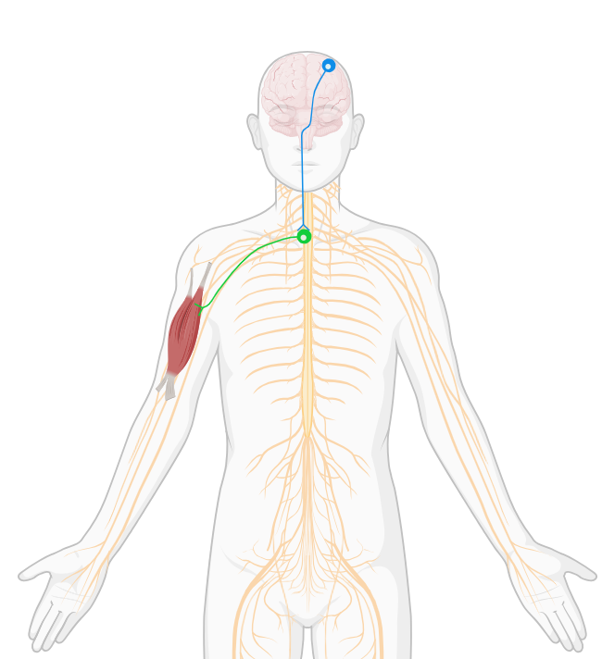
Anatomie
Système nerveux central :
Système nerveux périphérique :
1er neurone moteur: neurone cortical
Corps cellulaire dans le cortex cérébral
Axone substance blanche cérébrale, tronc cérébral (Décussation X), moelle épinière
Puis synapse avec le corps cellulaire du 2e neurone moteur (SNP) dans la corne antérieure de la moelle (SNP).
2e neurone moteur (motoneurone)
Corps cellulaire dans la corne antérieure de la moelle
Axone quitte la moelle épinière, parcours les racines, plexus, nerfs
Puis jonction neuro-musculaire

Slide 4
Fonctions : motricité
Système nerveux central :
Système nerveux périphérique :
Motricité volontaire
Initiation du mouvement
Contrôle du mouvement : inhibition des réflexes
2e neurone moteur (motoneurone)
Transmission de l’influx adressé par le système nerveux central
Transmission de l’influx adressé par les boucles réflexes

Slide 5
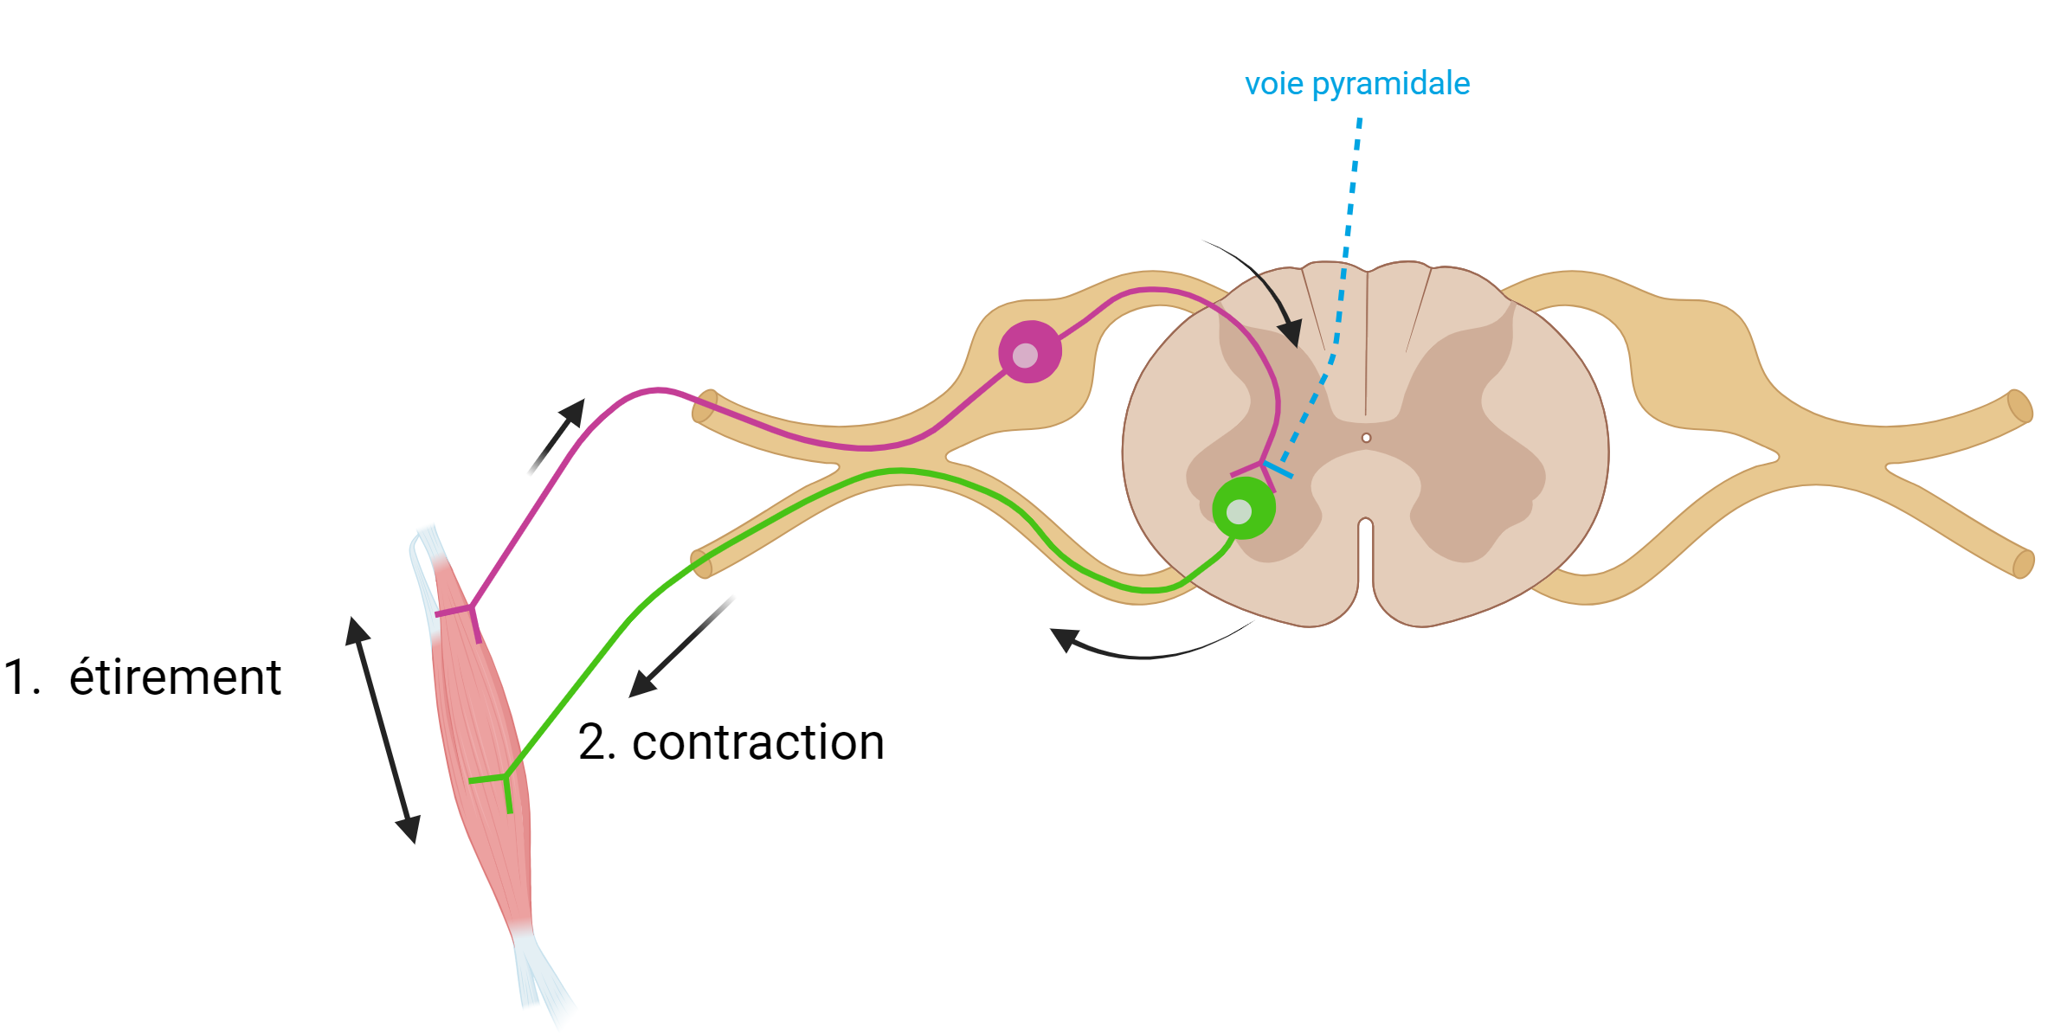
Réflexes: exemple du réflexe myotatique
-

Slide 6
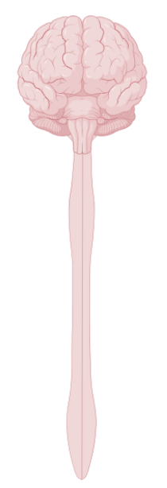
Sémiologie : syndrome pyramidal (central)
Déficit moteur (déficit de la commande motrice volontaire)
Topographie correspondant à une atteinte du système nerveux central : cerveau ou molle épinière
Hémiplégie (controlatérale à la lésion)
Para ou tétraplégie
-
Réflexes vifs, diffusants, polycinétiques
Spasticité : hyperexcitabilité vitesse dépendante du réflexe d’étirement => rigidité élastique en réponse à un étirement rapide
Signe de Babinski (réflexe cutané plantaire en extension) et de Hoffmann (flexion du pouce à la flexion/extension rapide de la dernière phalange du 3e doigt)
+ autres symptômes d’atteinte du SNC: sensitifs, cognitifs, etc

Slide 7

Sémiologie : syndrome pyramidal (central)
Réflexes ostéo-tendineux vifs, diffusants, polycinétiques :

Slide 8
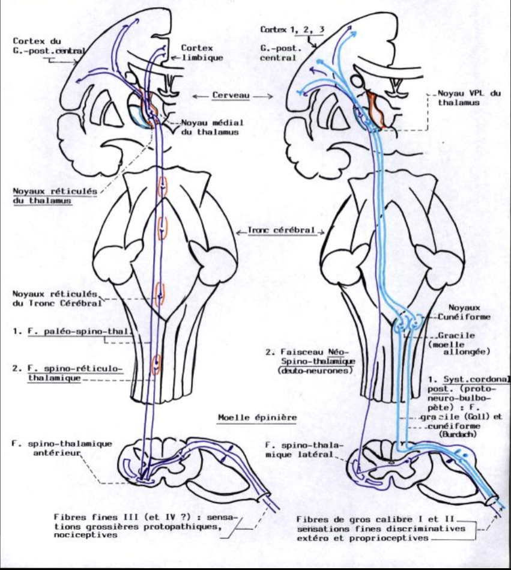
Anatomie : Sensibilité

Slide 9
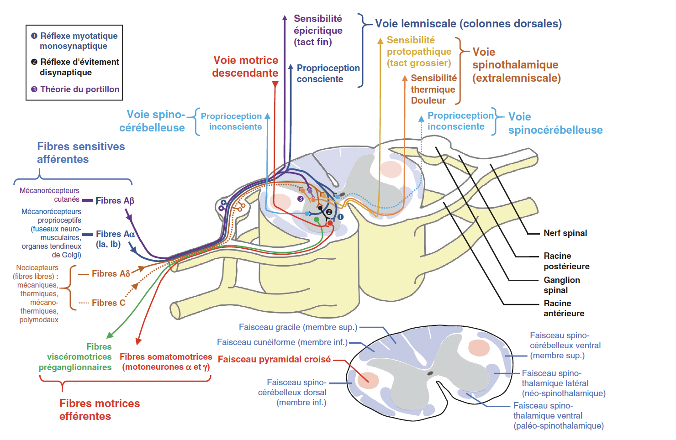
Anatomie : Sensibilité

Slide 10
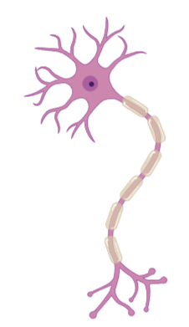
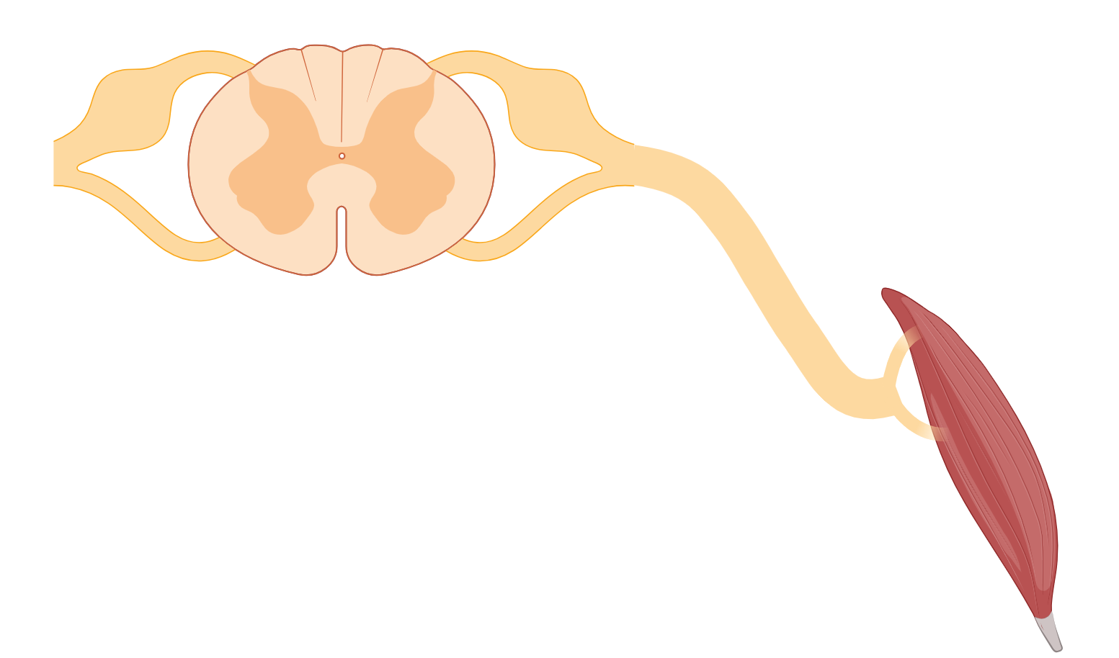
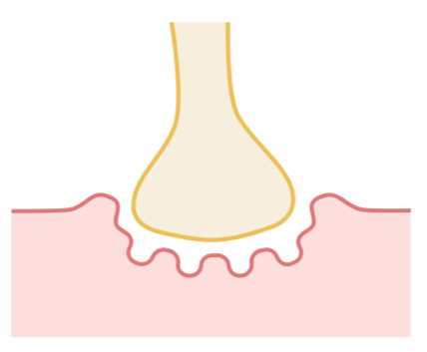
Anatomie : système nerveux périphérique et neuro-musculaire
Corps cellulaire
axone
Racine postérieure sensitive
myéline
Ganglion rachidien
Terminaison axonale
Racine antérieure motrice
Corne antérieure de la moelle
Nerf
Jonction neuromusculaire
Muscle

Slide 11
Sémiologie : syndrome neurogène périphérique
Déficit moteur
Abolition/diminution des réflexes
Fasciculations
amyotrophie
Douleurs, déficit sensitif épicritique, pallesthésique, thermo-algique selon les fibres atteintes
Troubles végétatifs : peau sèche, dépilation, troubles vaso-moteurs, dysautonomie (hypotension orthostatique, troubles vésico-sphinctériens)
Topographie:
Correspondant à un territoire plexique, radiculaire, ou tronculaire
Ou diffus en cas d’atteinte généralisée, ou longueur dépendant, selon la pathologie
-

Slide 12

Sémiologie : syndrome neurogène périphérique
Fasciculations:
Amyotrophie:

Slide 13

Sémiologie : syndrome neurogène périphérique
Abolition des réflexes ostéotenineux:
Réflexe | Racine
Bicipital | C5
Stylo-radial | C6
Tricipital | C7
Cubito-pronateur | C8
Rotulien | L4
Achiléen | S1
/!\ Pas de réflexe testable pour L5 !

Slide 14
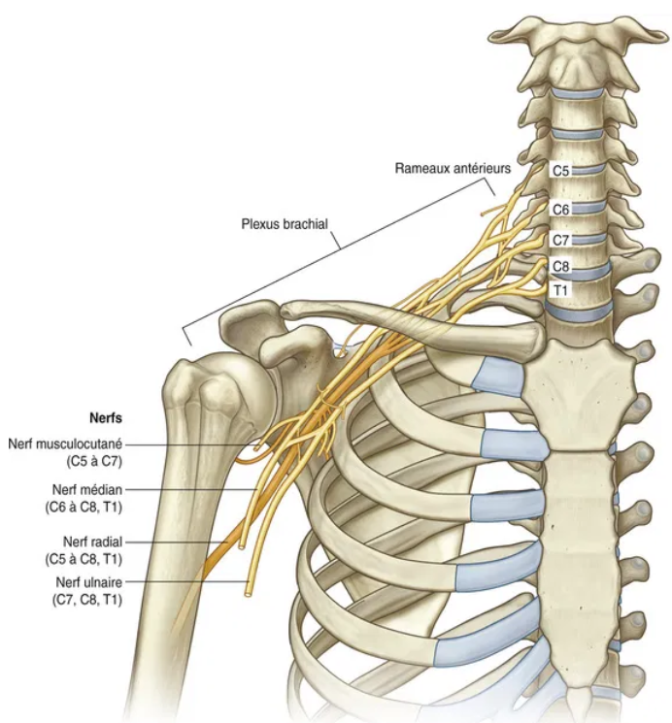
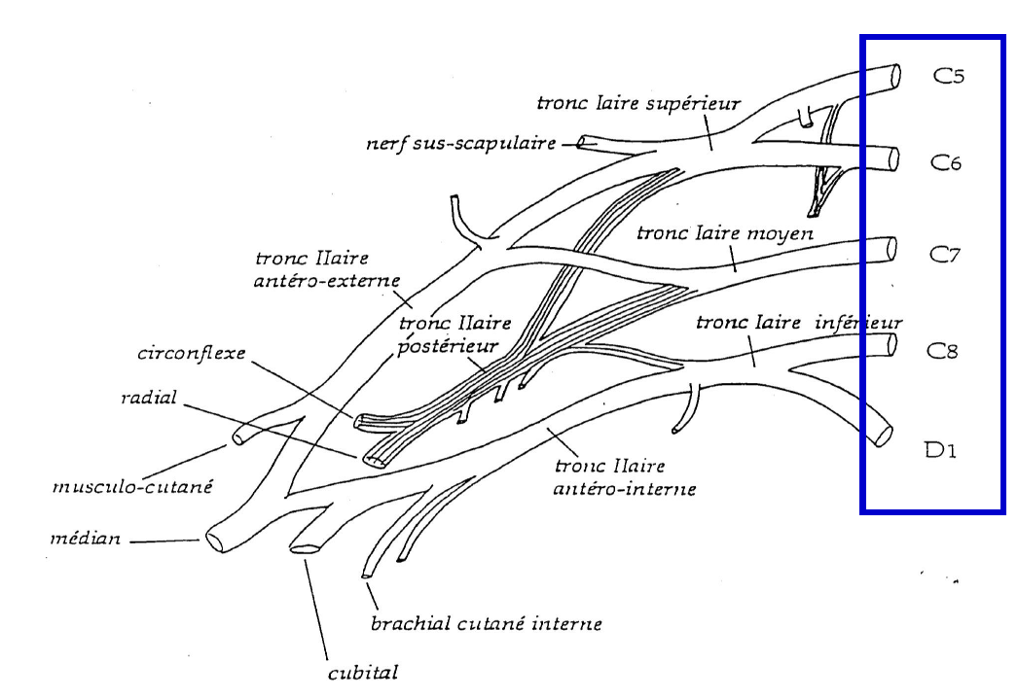
Anatomie : innervation du membre supérieur – le plexus brachial

Slide 15
Anatomie : innervation du membre supérieur – le plexus brachial
Question clinique :
Atteinte radiculaire ?
Atteinte tronculaire (nerf) ?
Plexus : tronc Iaire ou faisceau IIaire correspondant ?

Slide 16
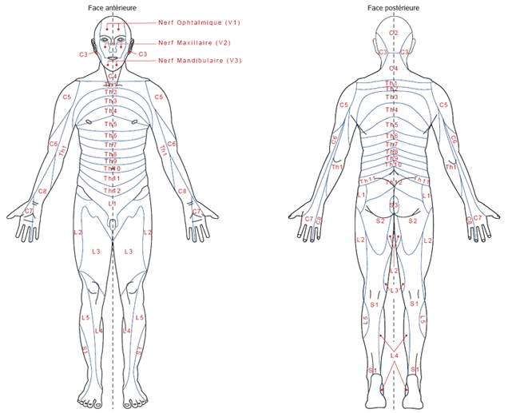
Anatomie : innervation sensitive du membre supérieur – racines

Slide 17
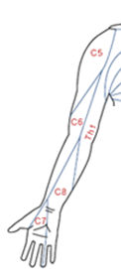
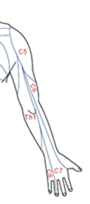
Anatomie : innervation sensitive du membre supérieur – racines
ANT
POST

Slide 18
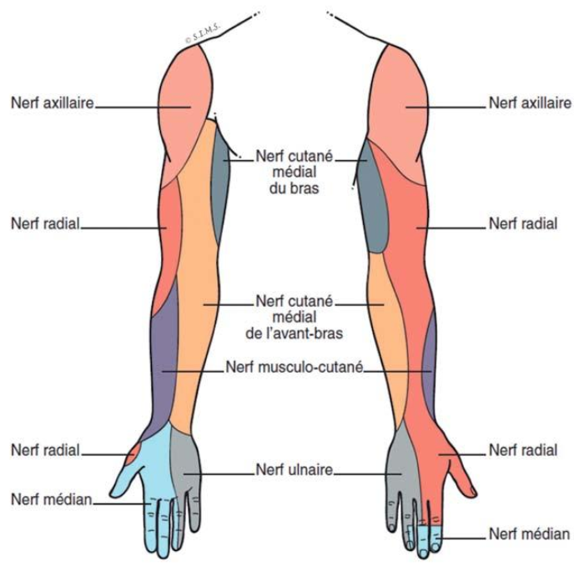
Anatomie : innervation sensitive du membre supérieur – nerfs

Slide 19
Anatomie : innervation motrice du membre supérieur
Muscle | Nerf | Racine
Sus et infra-épineux | Nerf supra-scapulaire | C5
Deltoïde | Nerf axillaire | C5
Biceps, brachial antérieur | Nerf musculo-cutané | (C5)C6
Triceps brachial | Nerf radial | C7
Brachio-radial (=long supinateur) | Nerf radial | C6
Extenseur commun des doigts | Nerf radial | C7
Extenseurs du poignet | Nerf radial | C7
Fléchisseur radial du carpe (=grand palmaire) | Nerf médian | C7
Fléchisseur ulnaire du carpe | Nerf ulnaire | C8
Anatomie/Sémiologie

Slide 20
Anatomie : innervation motrice du membre supérieur
Muscle | Nerf | Racine
Inter-osseux | Nerf ulnaire | C8/T1
Abducteur du V | Nerf ulnaire | C8/T1
Court abducteur du pouce | Nerf médian | C8/T1
Long fléchisseur du pouce | Nerf médian | C8
Fléchisseur commun superficiel des doigts | Nerf médian | C8
Fléchisseur profond des doigts | Nerf médian (II/III) et ulnaire (IV/V) | C8
Anatomie/Sémiologie

Slide 21
Anatomie : innervation sensitive du membre inférieur – nerfs

Slide 22
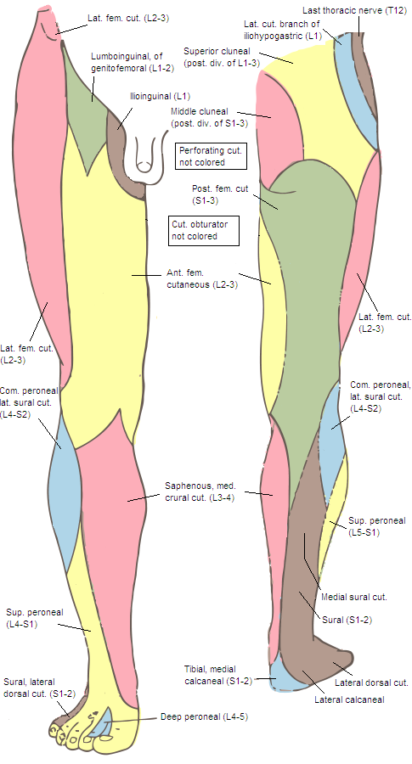
Anatomie : innervation sensitive du membre inférieur – nerfs

Slide 23
Anatomie : innervation motrice du membre inférieur
Muscle | Nerf | Racine
Psoas-iliaque | Plexus lombaire + nerf fémoral | L1-L4
Quadriceps | Nerf fémoral | L3-L4
Grand fessier | Nerf glutéal inférieur | S1
Moyen fessier | Nerf glutéal supérieur | L5
Adducteurs | Nerf obturateur | L2-L3
Ischio-jambiers (SM, ST, Biceps fémoral) | Nerf sciatique | L4-S3
Triceps sural | Nerf tibial | S1
Tibial antérieur | Nerf fibulaire | (L4)L5
Tibial postérieur | Nerf tibial | L5
Extenseur commun des orteils, extenseur propre du GO, péroniers latéraux | Nerf fibulaire | L5
Court fléchisseur du gros orteil | Nerf tibial | S1
Nerf fémoral: L2-L4 Nerf sciatique : L4-S3
Anatomie/Sémiologie

Slide 25
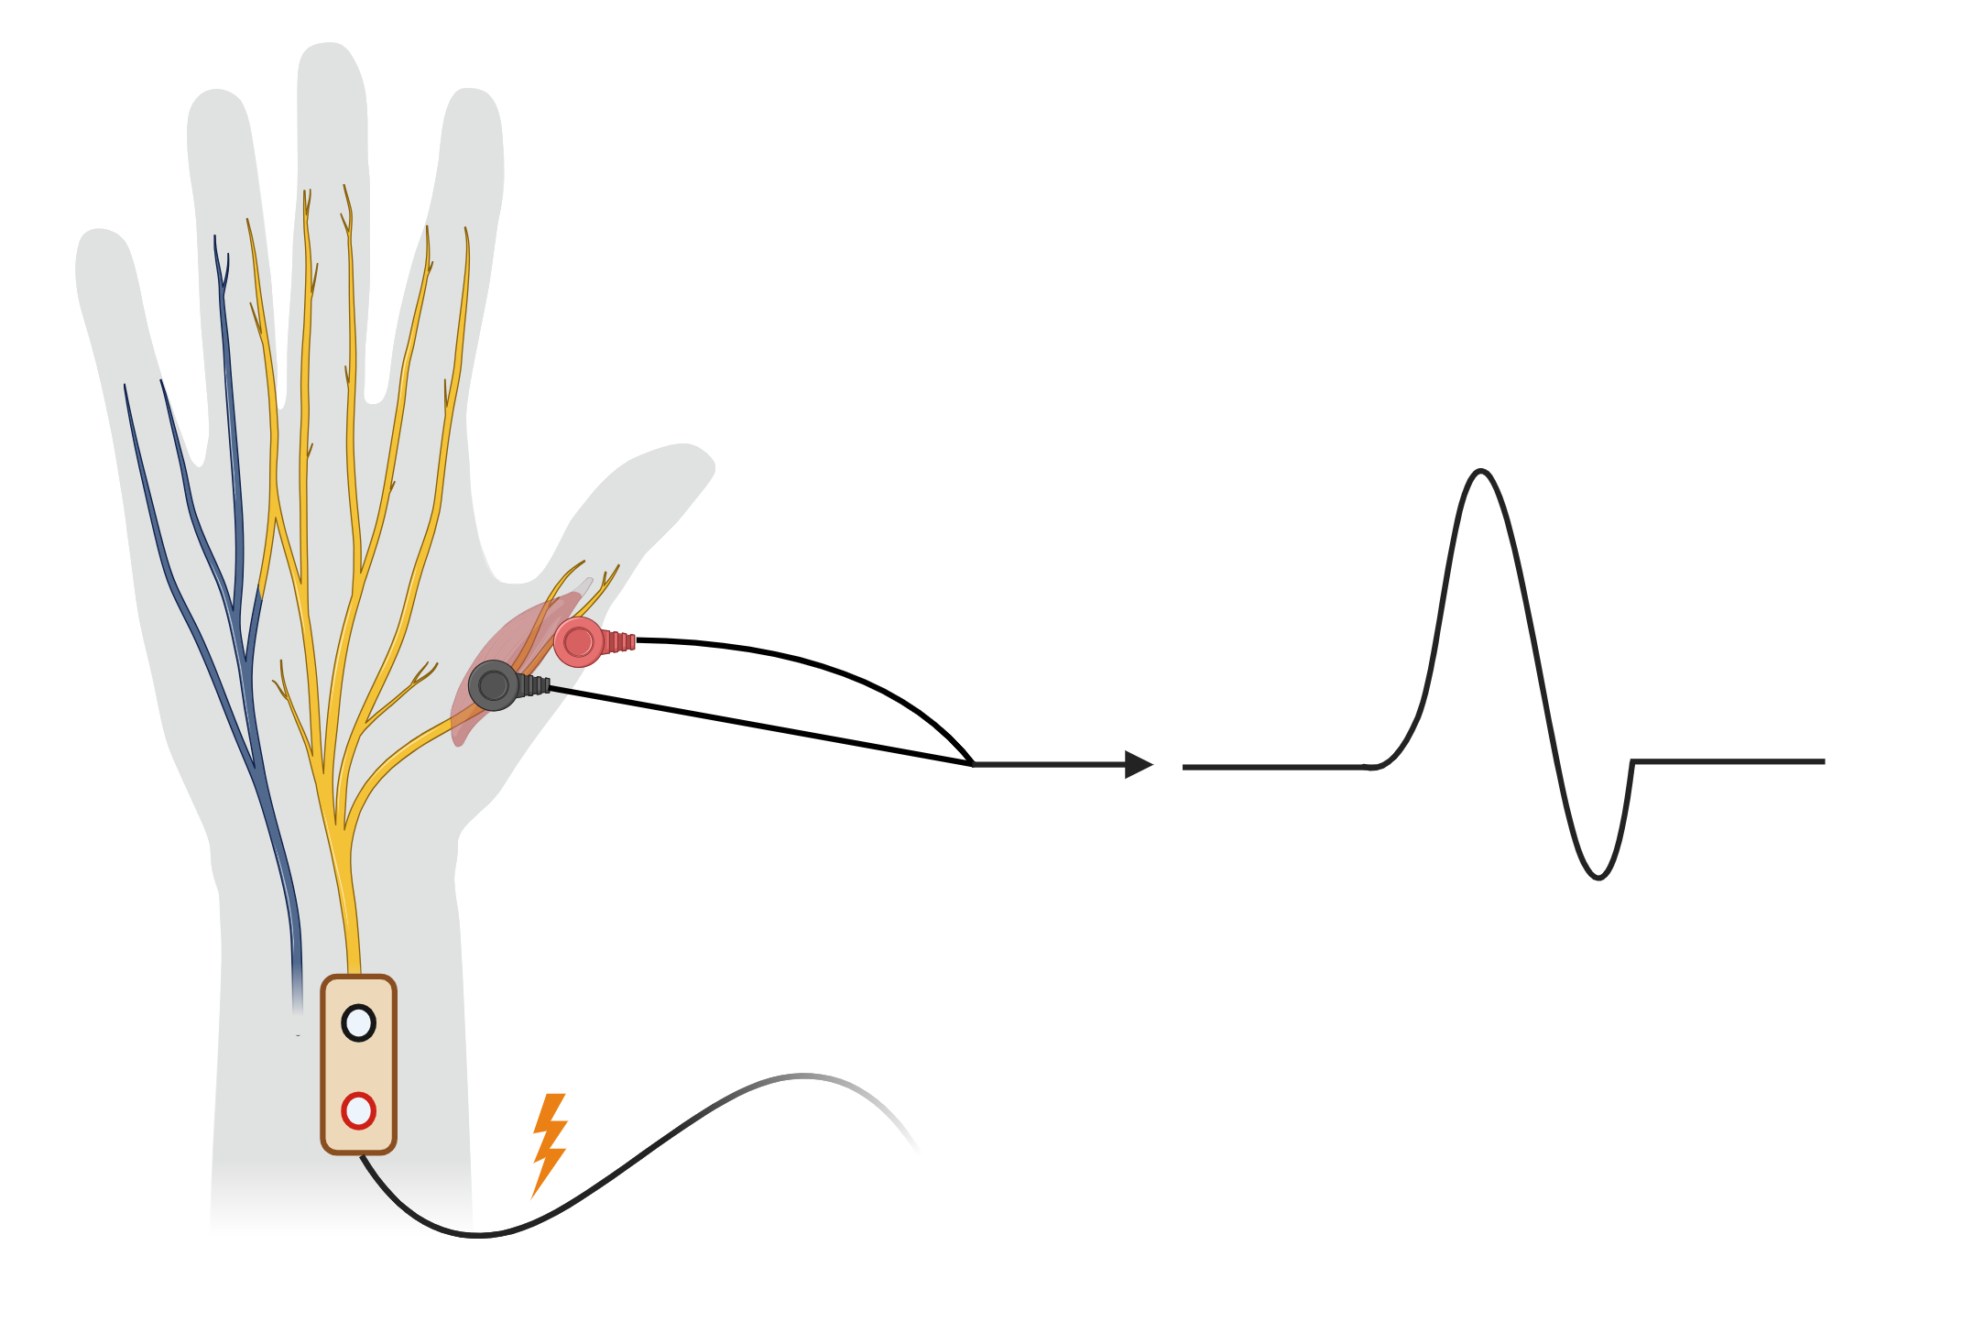
Examen complémentaire du SNP : Electroneuromyogramme
Prolongement de l’examen clinique neurologique : examen de chaque composante du système neuromusculaire
Conductions motrices
Conductions sensitives
Stimulations répétitives (JNM)
Myographie

Slide 26

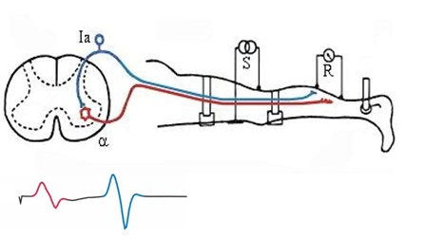
Examen complémentaire du SNP : Electroneuromyogramme
Conductions motrices
Latence
Amplitude
Latence des ondes F (tardives)
Vitesse de conduction
Amplitude => état de l’axone (moins d’axones = perte de signal)
Latences et vitesses = état de la gaine de myéline
F
axone
Corps cellulaire
myéline

Slide 27
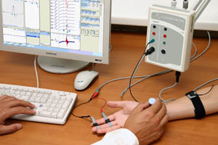
Examen complémentaire du SNP : Electroneuromyogramme
Conductions sensitives
Amplitude
Vitesse
Grosses fibres myélinisées étudiées uniquement
Technique d’enregistrement proche de celle de la réponse motrice.
Permet la différenciation entre une atteinte radiculaire et tronculaire
Syndromes canalaires ++ (canal carpien !)
Dr. Damien Waz

Slide 28
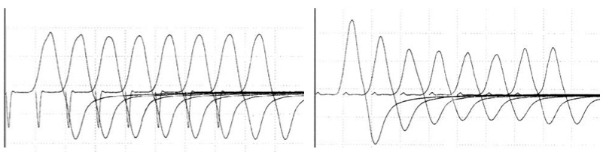
Examen complémentaire du SNP : Electroneuromyogramme
Stimulations répétitives = étude de la jonction neuromusculaire
série de 10 stimuli moteurs consécutifs, enregistrement sur un même muscle.
Diminution du signal (décrément) en faveur d’une atteinte de la jonction neuromusculaire (myasthénie)
Dr. Damien Waz

Slide 29
Examen complémentaire du SNP : Electroneuromyogramme
Myographie = enregistrement d’un muscle
Au repos
En contraction maximale
A l’aiguille (électrode)
On observe
Le recrutement temporel : rapidité de recrutement des unités motrices
Le recrutement spatial : nombre d’unités motrices recrutées
L’amplitude des potentiels d’unité motrice
Atteinte neurogène :
Moins de terminaisons nerveuses. 1 terminaison prend en charge plus de fibres musculaires → Grands PUM, peu nombreux, accélérés (recrutement temporel augmenté pour palier au faible nombre d’UM)
Atteinte myogène : autant d’UM, mais de petite taille
Parfois pattern spécifiques d’un type de myopathie (ex : myotonies)

Slide 30
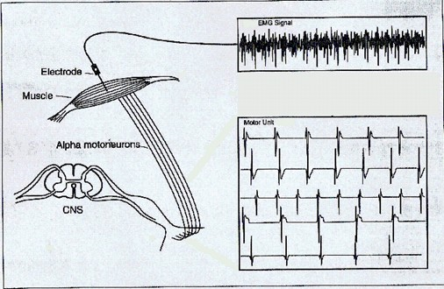
Dr. Damien Waz

Slide 31
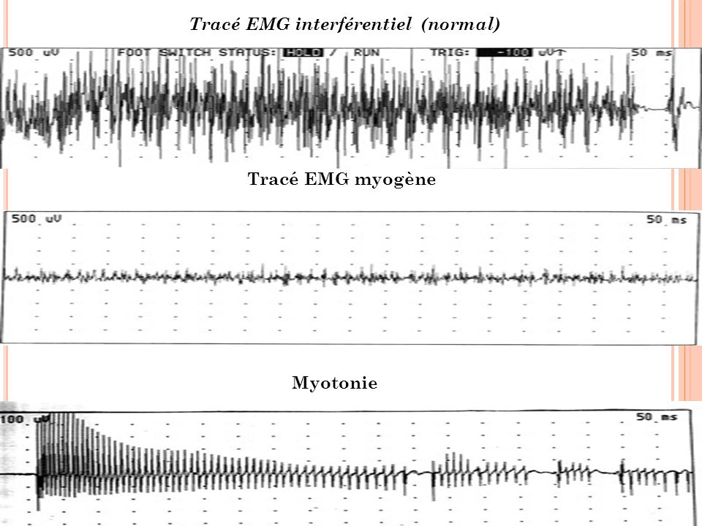
Dr. Damien Waz

Slide 32
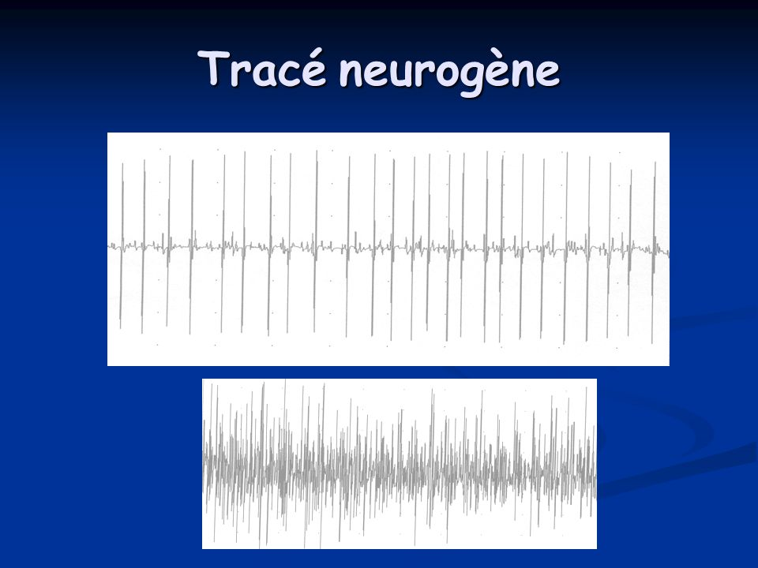
Tracé neurogène
Dr. Damien Waz

Slide 33

A retenir:
Atteinte du système nerveux périphérique = syndrome neurogène périphérique : déficit, abolition des réflexes, amyotrophie, fasciculations. +/- douleurs neuropathiques, signes végétatifs
Réflexes ostéotendineux
Innervation plexique, radiculaire, tronculaire et anatomie du système neuro-musculaire
L’électroneuromyogramme permet l’étude de l’axone, de la gaine de la myéline, de la jonction neuromusculaire et du muscle. Il apporte une aide au diagnostic topographique, étiologique et à la définition du pronostic.

Slide 34
Les nerfs crâniens:
20-09-2024
S. Ribault

Slide 35
Objectifs
Comprendre l’anatomie des nerfs crâniens
Identifier le nerf crânien impliqué dans une atteinte des nerfs crâniens
Distinguer une paralysie faciale centrale et une paralysie faciale périphérique
Connaître les éléments de base de la récupération d’une paralysie faciale a frigore
Distinguer un syndrome vestibulaire périphérique et central

Slide 36
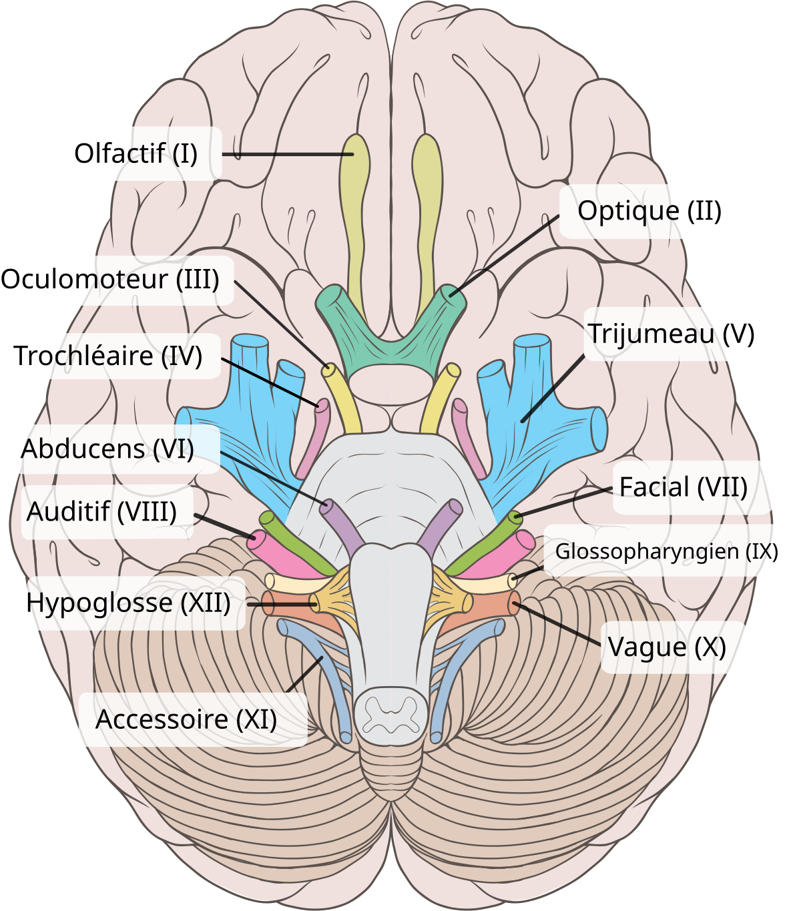
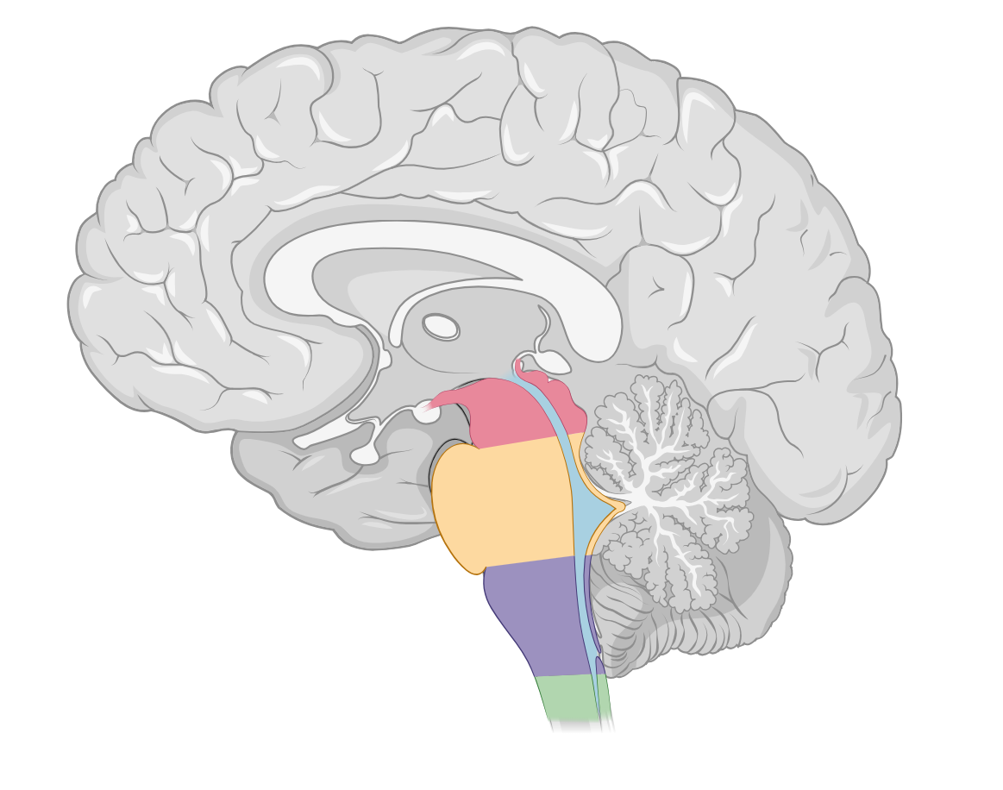
Nerfs crâniens: généralités
12 paires de nerfs. Motricité et sensibilité de l’extrémité céphalique
Même fonctionnement que les nerfs spinaux, avec une synapse entre 1er et 2e neurone au niveau d’un noyau situé dans le tronc cérébral (au lieu de la moelle épinière).
I et II à part : sont directement des évaginations du cerveau → pas de noyau dans le TC
Sortent à la face antérieure du tronc cérébral (sauf le IV). Ne décussent pas (sauf le IV)
Mésencephale
Pont (=protubérance)
Moelle allongée (=bulbe)

Slide 37
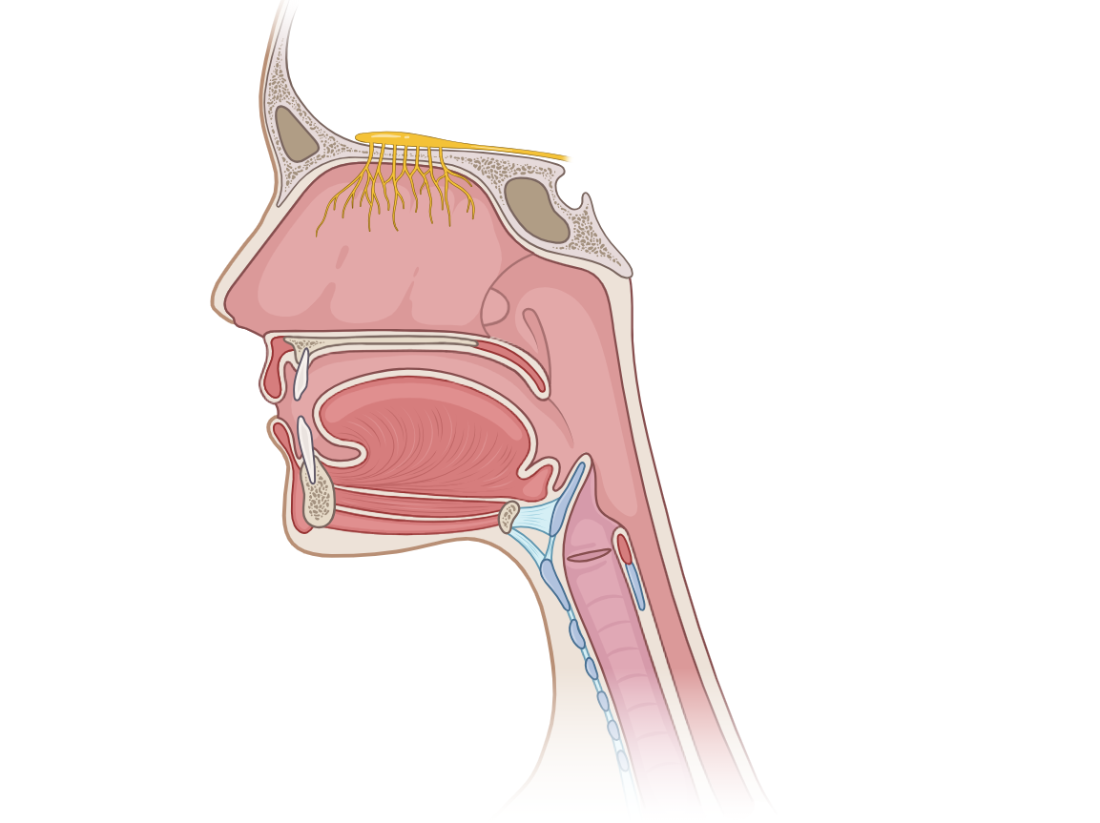
Nerfs crâniens: nerf olfactif (I)
Anatomie:
Uniquement sensoriel
Pend naissance dans la muqueuse nasale
Fibres traversent la lame criblée de l’ethmoïde et rejoignent le bulbe olfactif
Examen:
Demander au sujet de fermer les yeux puis de reconnaître une odeur spécifique (café, vanille, etc)
Eviter alcool (notamment gel hydroalcoolique), vinaigre, menthe qui ne sollicitent pas les mêmes récepteurs !

Slide 38
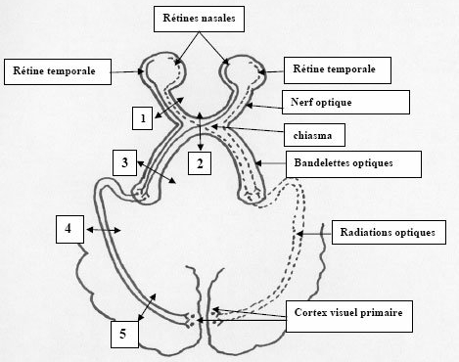
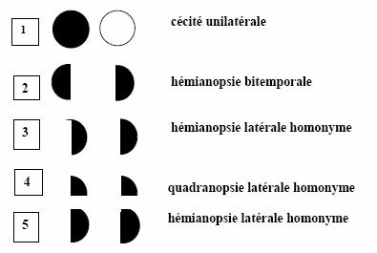
Nerfs crâniens: nerf optique (II)
Anatomie:
Uniquement sensoriel
Entre la rétine et le chiasma optique
2 composantes du champ visuel : temporal (rétine nasale) et nasal (rétine temporale). Décussation au niveau du chiasma des fibres à destination de la rétine nasale, mais pas temporale.
Sémiologie différente selon la topographie de l’atteinte !
Sémiologie:
Acuité visuelle (discrimitative)
Champ visuel (au doigt ou appareil)

Slide 39
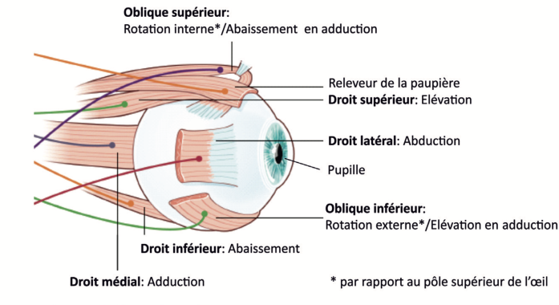
Nerfs crâniens: nerfs oculomoteurs (III, IV, VI)
Uniquement moteurs (et végétatif pour le III)
3 nerfs oculomoteurs: le III (oculomoteur), le IV (trochléaire) et le VI (abducens).
Atteinte = diplopie (vision double)
III (oculomoteur):
Releveur de la paupière
Muscle droit interne : adduction
Muscle droit supérieur : élévation
Muscle oblique inférieur : élévation/adduction
Parasympathique : sphincter de l’iris (pupilles), muscles ciliaires (accomodation)

Slide 40
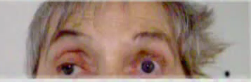
Nerfs crâniens: nerfs oculomoteurs (III, IV, VI)
Sémiologie : atteinte du III (oculomoteur)
2 couches de fibres :
Interne = fonction parasympathique : pupille et accomodation
Externe = oculomoteurs (droit supérieur, droit inférieur, oblique inférieur, droit médial), releveur de la paupière
Compression : atteinte oculomotrice extrinsèque en 1er
Microvasculaire (diabète !) : atteinte végétative en 1er
Complète: atteinte oculomotrice et végétative.

Slide 41
Nerfs crâniens: nerfs oculomoteurs (III, IV, VI)
Sémiologie : atteinte du IV (trochléaire)
Déficit du muscle oblique supérieur (adducteur et abaisseur)
inclinaison compensatoire de la tête vers l'épaule du côté sain, parfois douloureuse : « torticolis oculaire »
Rarement atteint seul

Slide 42
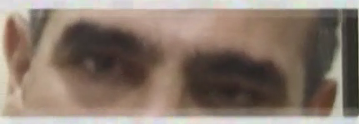
Nerfs crâniens: nerfs oculomoteurs (III, IV, VI)
Sémiologie : atteinte du VI (Abducens)
Déficit du muscle droit externe
Déficit de l’abduction de l’oeil

Slide 43
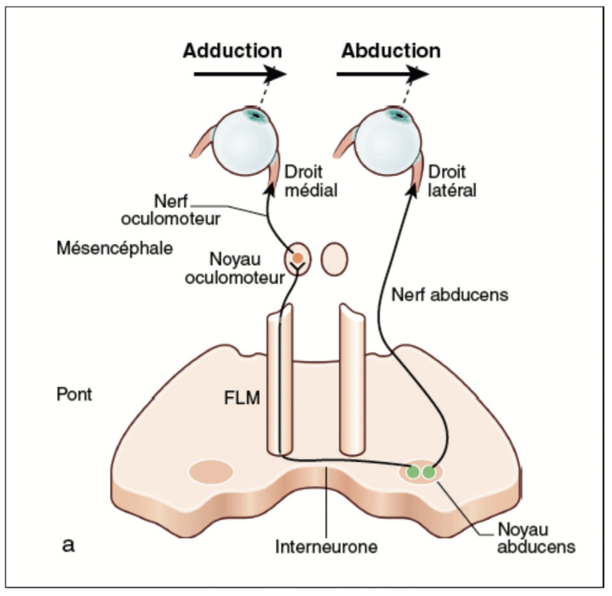
Nerfs crâniens: nerfs oculomoteurs (III, IV, VI)
Sémiologie : ophtalmoplégie internucléaire
Les nerfs III et VI assurent la latéralité du regard → synchronisation
Communication entre les 2 noyaux par le faisceau longitudinal médian
En cas de lésion de ce faisceau : diplopie dans le regard latéral avec nystagmus de l’œil en abduction et absence d’adduction de l’autre oeil
Mais convergence conservée : ne nécessite pas de communication entre III et VI !
Etiologie possible : sclérose en plaques

Slide 44
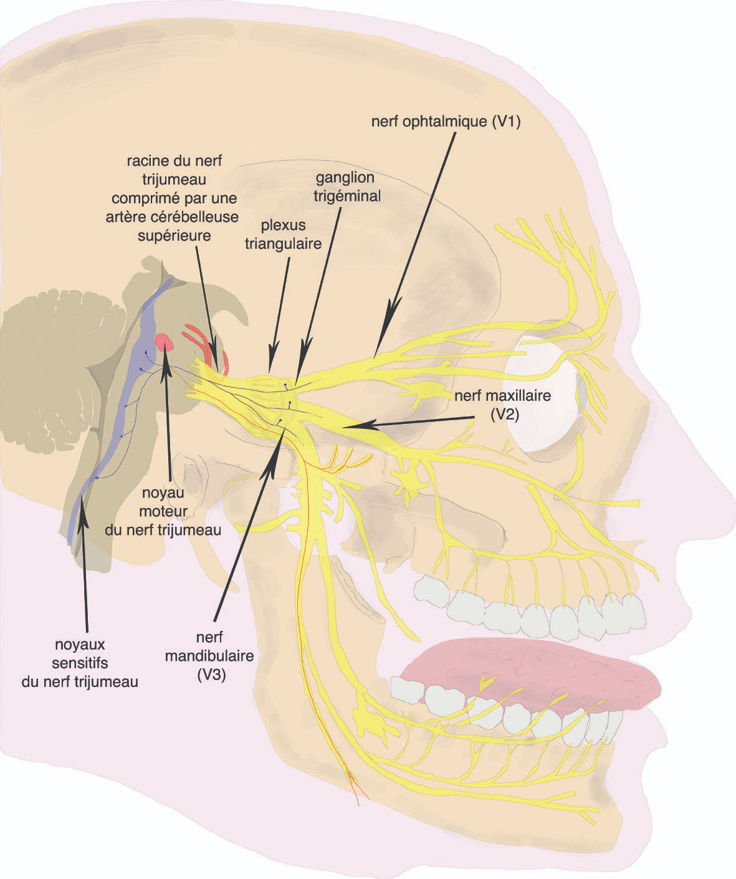
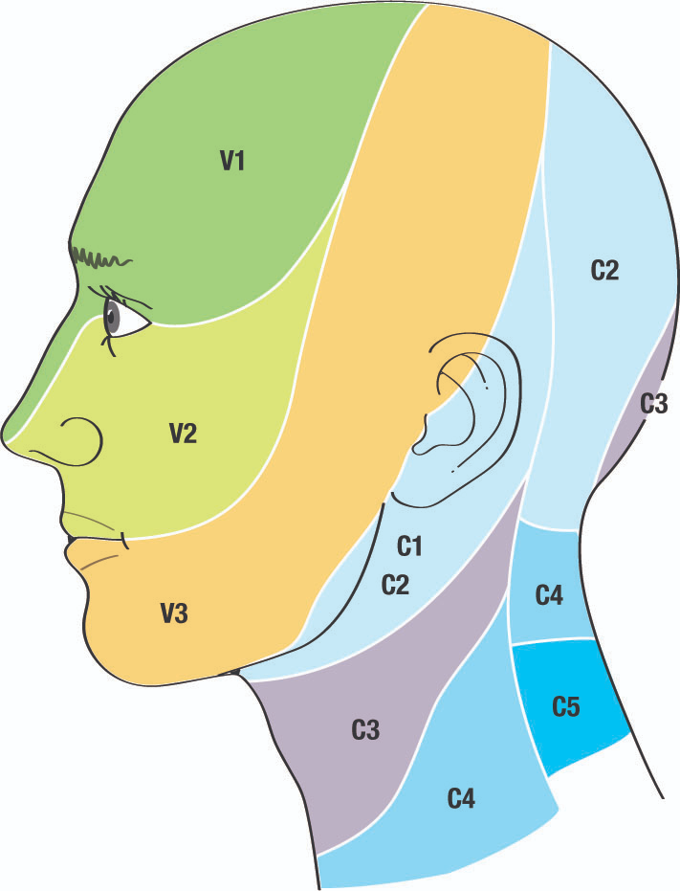
Nerfs crâniens: nerf trijumeau (V)
Anatomie:
Noyau volumineux. Majoritairement sensitif
Les 3 branches assurant la sensibilité de la face convergent vers le ganglion trigéminal.
+ branche motrice : muscles masticateurs

Slide 45
Nerfs crâniens: nerf trijumeau (V)
Névralgie du Trijumeau:
5-20 nouveaux cas/100000 habitants/an. 3F>2H, plutôt > 60 ans
Crises douloureuses sur le territoire d’une ou plusieurs branches (V2 ++), unilatéral. Décharges électriques paroxystiques. Déclenchées par stimulation d’une zone gâchette (cutanée ou muqueuse) sur le territoire douloureux.
Pas de douleur entre les crises
Etiologie : conflit vasculo-nerveux ou lésion du nerf
Traitement médicamenteux : carbamazépine

Slide 46
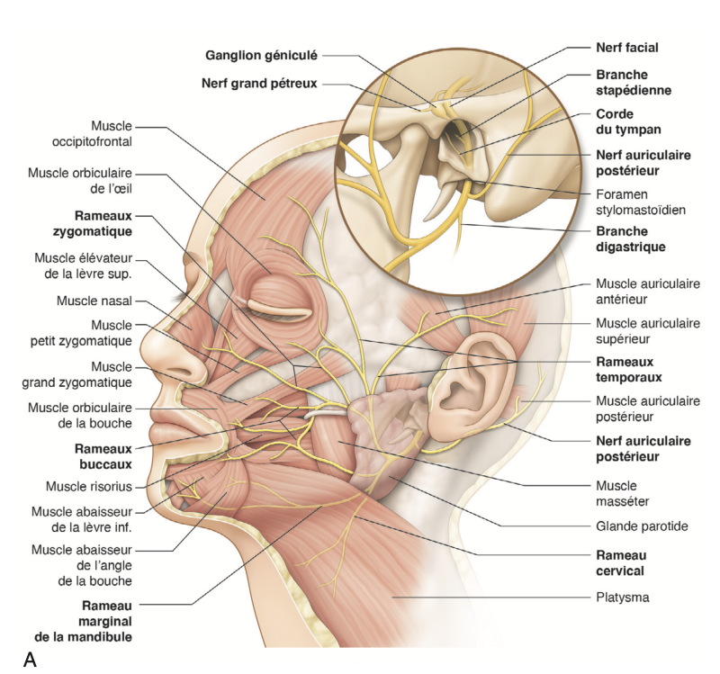
Nerfs crâniens: nerf facial (VII)
Anatomie:
VII moteur et VIIbis sensitif, sensoriel et sécrétoire.
Innervation motrice de tous les muscles peauciers de la face et du cou.
Innervation sensitive de le la peau de la conque de l’oreille et du conduit auditif externe
Innervation sécrétoire pour les glandes lacrymales et salivaires par le nerf grand pétreux et la corde du tympan
Fonction sensorielle gustative des 2/3 antérieurs de la langue

Slide 47
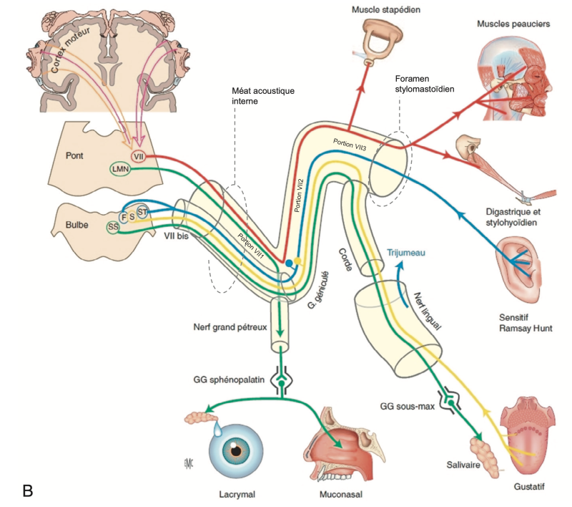
Nerfs crâniens: nerf facial (VII)
Anatomie:
Le noyau du VII reçoit des informations:
Des 2 côtés du cortex pour la partie supérieure du visage
Du côté homolatéral uniquement pour la partie inférieure.
Atteinte cérébrale = paralysie de la partie inférieure uniquement (l’autre côté compense) = paralysie faciale centrale
Atteinte noyau ou nerf = paralysie de la partie inférieure et supérieure du visage = paralysie faciale périphérique

Slide 48
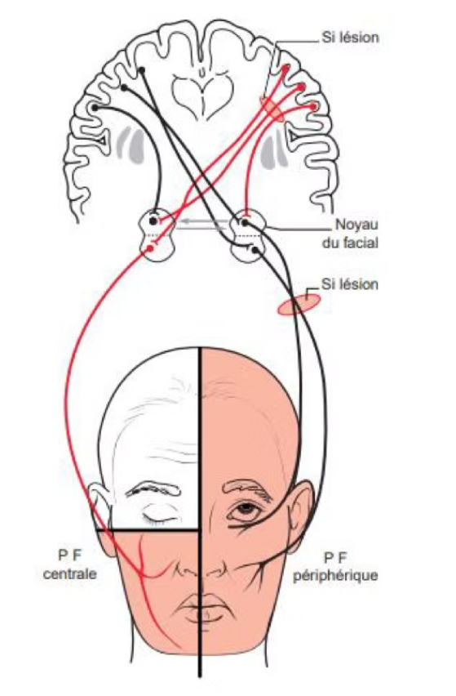
Nerfs crâniens: nerf facial (VII)
Paralysie faciale centrale :
Paralysie du territoire facial inférieur :
  Effacement du pli nasogénien
  Impossibilité de siffler/gonfler les joues
  Attraction de la bouche du côté sain lors du sourire
  Discrète atteinte partie supérieure possible
Souvent associée à une hémiplégie homolatérale
Dissociation automatico-volontaire : paralysie plus marquée pour les mouvements volontaires effectués sur consigne que lors des mouvements automatiques (rire, mimiques spontanées).
Etiologies: lésion cérébrale

Slide 49
Nerfs crâniens: nerf facial (VII)
Paralysie faciale périphérique :
Paralysie du territoire facial inférieur : = PF centrale
Paralysie du territoire facial supérieur :
  Fermeture incomplète de l’œil avec bascule du globe oculaire vers le haut : signe de Charles Bell
  Effacement des rides du front
  Cils plus apparents du côté paralysé à l’occlusion forcée: signe de Souques
  Pas de dissociation automatico-volontaire
  Abolition du réflexe cornéen (mais sensibilité préservée)
  Hypoesthésie du conduit auditif externe et de la conque
  Hypoacousie douloureuse (atteinte du muscle stapédien)
  Agueusie des 2/3 antérieurs de la langue
  Tarissement des sécrétions lacrymales.

Slide 50
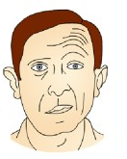
Nerfs crâniens: nerf facial (VII)
Paralysie faciale périphérique :
Paralysie du territoire facial inférieur : = PF centrale
Paralysie du territoire facial supérieur :
  Fermeture incomplète de l’œil avec bascule du globe oculaire vers le haut : signe de Charles Bell
  Effacement des rides du front
  Cils plus apparents du côté paralysé à l’occlusion forcée: signe de Souques
  Pas de dissociation automatico-volontaire
  Abolition du réflexe cornéen (mais sensibilité préservée)
  Hypoesthésie du conduit auditif externe et de la conque
  Hypoacousie douloureuse (atteinte du muscle stapédien)
  Agueusie des 2/3 antérieurs de la langue
  Tarissement des sécrétions lacrymales.

Slide 51
Nerfs crâniens: nerf facial (VII)
Paralysie faciale périphérique :
Paralysie du territoire facial inférieur : = PF centrale
Paralysie du territoire facial supérieur :
  Fermeture incomplète de l’œil avec bascule du globe oculaire vers le haut : signe de Charles Bell
  Effacement des rides du front
  Cils plus apparents du côté paralysé à l’occlusion forcée: signe de Souques
  Pas de dissociation automatico-volontaire
  Abolition du réflexe cornéen (mais sensibilité préservée)
  Hypoesthésie du conduit auditif externe et de la conque
  Hypoacousie douloureuse (atteinte du muscle stapédien)
  Agueusie des 2/3 antérieurs de la langue
  Tarissement des sécrétions lacrymales.

Slide 52
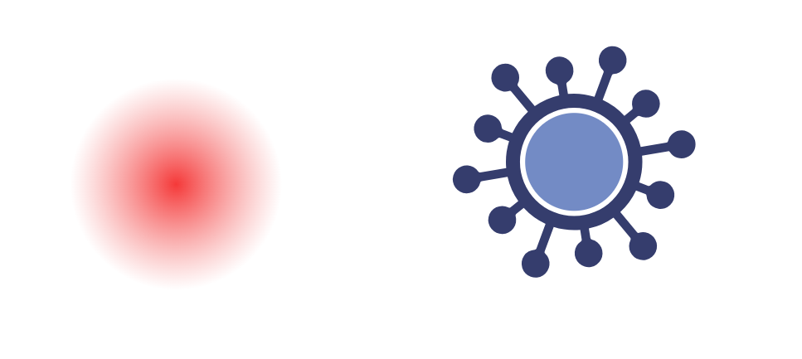
Nerfs crâniens: nerf facial (VII)
Paralysie faciale périphérique : Etiologies
PF a frigore : le plus fréquent
  Le matin au réveil ou après exposition au froid
  D’ emblée maximale ou sur quelques heures
  Douleurs rétro-auriculaires fréquentes dans les heures précédent
  Parfois hypoacousie
  Isolé : pas d’atteinte des autres nerfs.
Processus inflammatoire ou viral. Diagnostic d’élimination

Slide 53
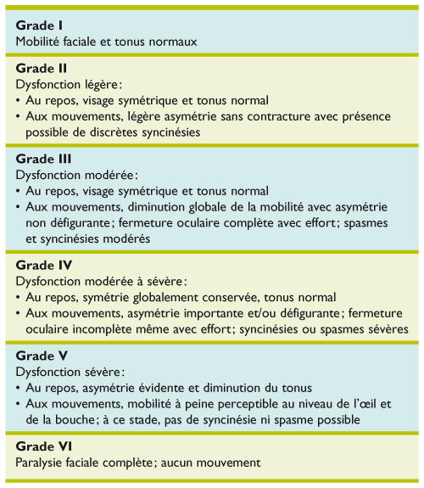
Nerfs crâniens: nerf facial (VII)
Paralysie faciale périphérique : Etiologies
PF a frigore : diagnostic
    Clinique concordante ? Absence de signe en faveur d’un autre diagnostic ?
    IRM avec injection : élimine un diagnostic différentiel
    ENMG: dès 8-10j, intérêt diagnostic et pronostic
Evaluation : échelle de House et Brackmann, testing des muscles peauciers de la face

Slide 54
Nerfs crâniens: nerf facial (VII)
Paralysie faciale périphérique : Etiologies
Traitement:
    Corticothérapie 7-10j le plus tôt possible
    Prévention des complications oculaires (larmes artificielles, fermeture paupière)
    Rééducation précoce (dans les 15j)
      Massages visant à prévenir les contractures et séquelles (hypertonie, syncinésies)
      Travail analytique
      Mimiques et expressions
      Avec le thérapeute et auto-rééducation
      Pas d’électrothérapie ou précautionneuse (risque syncinésies)

Slide 55
Nerfs crâniens: nerf facial (VII)
Paralysie faciale périphérique : Etiologies
récupération:
    Débute 8-15j après le début
    Guérison habituellement < 2 mois
    5-10% : récupération incomplète
    Syncinésies (mouvement involontaire à la réalisation d’un mouvement volontaire
    Contractures, spasmes
    Traitement: rééducation, toxine botulique
    Si absence de récupération : chirurgies possibles

Slide 56
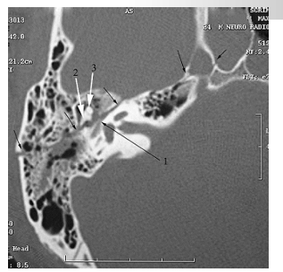
Nerfs crâniens: nerf facial (VII)
Paralysie faciale périphérique : Etiologies
PFP traumatique :
  Immédiate (section/compression/embrochage) ou différée (œdème)
    Scanner des rochers
    Otoscopie (tympan, CAE, fuite de LCR, otorragie)
    Audiométrie

Slide 57
Nerfs crâniens: nerf facial (VII)
PFP traumatique :
  Symptomatologie dépendante du niveau de l’atteinte
  Traitement chirurgical

Slide 58
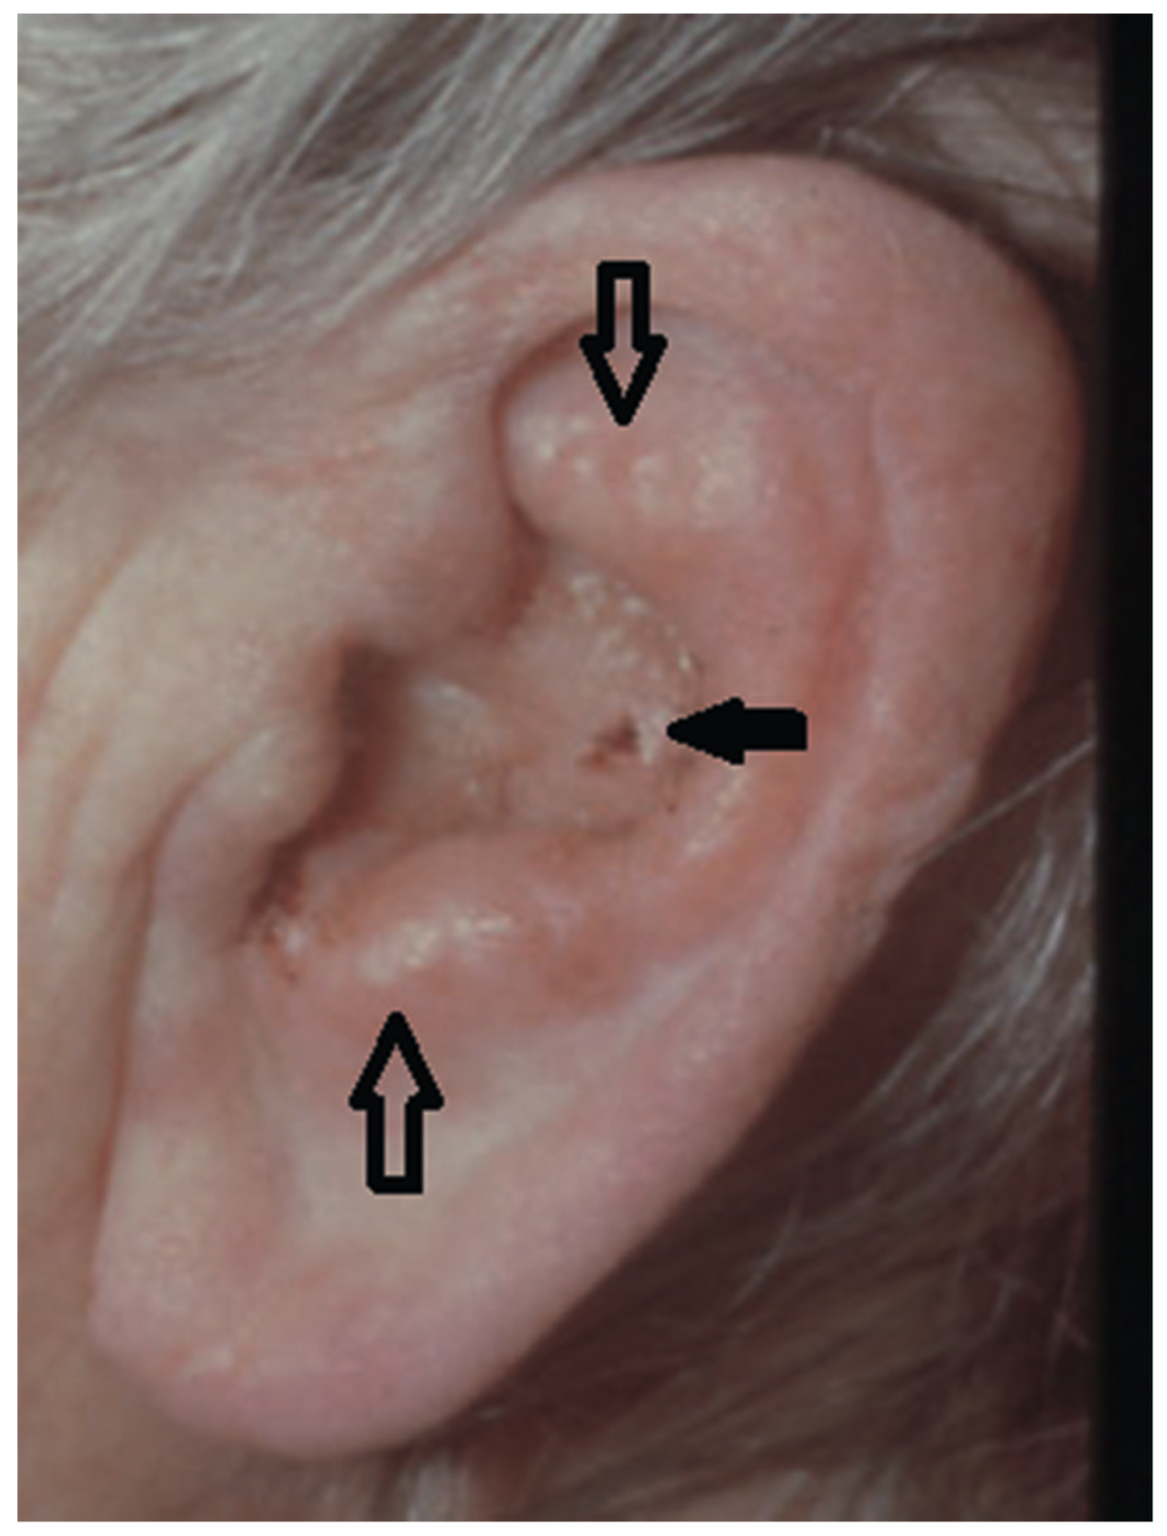
Nerfs crâniens: nerf facial (VII)
Paralysie faciale périphérique : Etiologies
Diabète :
  Révèle parfois le diabète
  Autres nerfs crâniens possibles
Infections :
  Zona : rechercher des vésicules dans le CAE (zone de Ramsay Hunt). Souvent douloureux. Traitement antiviral (acyclovir)
  Otite, mastoïdite, parotidite
  Méningo-radiculite (avec contexte fébrile, syndrome méningé))
  Lyme
  VIH

Slide 59
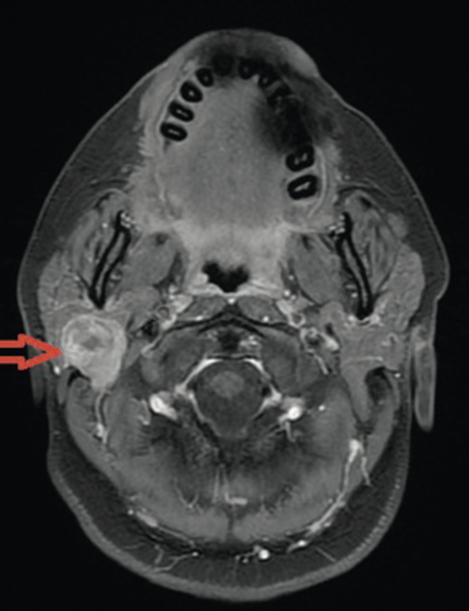
Nerfs crâniens: nerf facial (VII)
Paralysie faciale périphérique : Etiologies
AVC du tronc cérébral
Sclérose en plaques : rarement inaugural
Syndrome de Guillain Barré : cf
Maladies inflammatoires: sarcoïdose
Tumorales :
  PF souvent progressive, non douloureuse
  Tumeur parotidienne : PF uniquement
  Neurinome (angle ponto-cérébelleux) : association autres nerfs crâniens ipsilatéraux

Slide 60
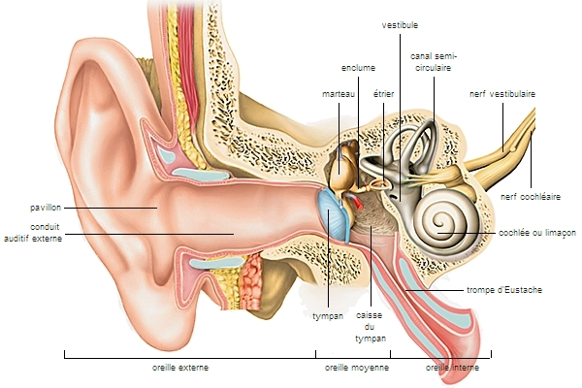
Nerfs crâniens: nerf cochléo-vestibulaire (VIII)
Anatomie :
En 2 parties:
Nerf cochléaire: audition. Les fibres partent de la cochlée, organe sensoriel de l’audition.
Nerf vestibulaire : équilibre. Les fibres partent du vestibule.
En cas d’atteinte périphérique (labyrinthe ou nerf cochléo-vestibulaire) : association de signes cochléaires et vestibulaires
En cas d’atteinte centrale (noyaux et voies vestibulaires): atteinte dissociée

Slide 61
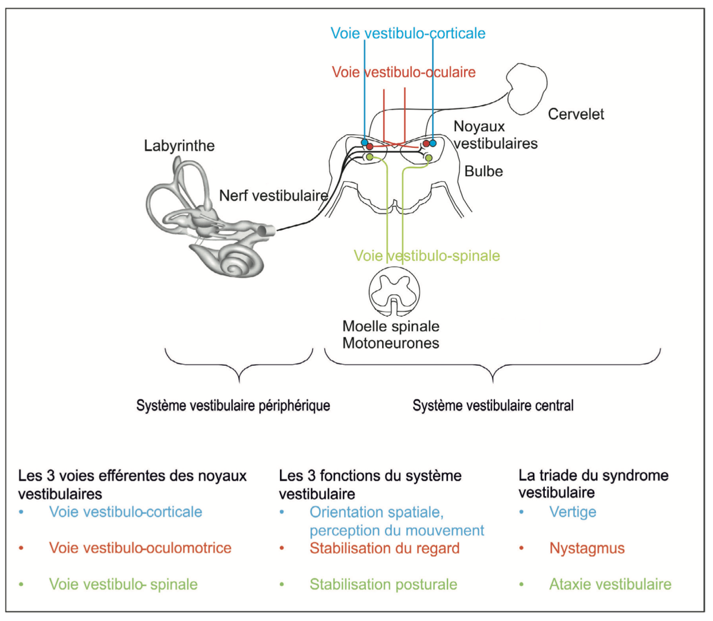
Nerfs crâniens: nerf cochléo-vestibulaire (VIII)
Anatomie :
Efférences depuis les noyaux vestibulaires:

Slide 62
Nerfs crâniens: nerf cochléo-vestibulaire (VIII)
Syndrome vestibulaire:
Vertiges = illusion de déplacement du sujet par rapport aux objets environnants.
Trouble de l’équilibre et de la marche : ataxie vestibulaire
  Signe de Romberg latéralisé (déviation latéralisée à la fermeture des yeux)
  Déviation des index
  Démarche ébrieuse, embardées
Nystagmus

Slide 63

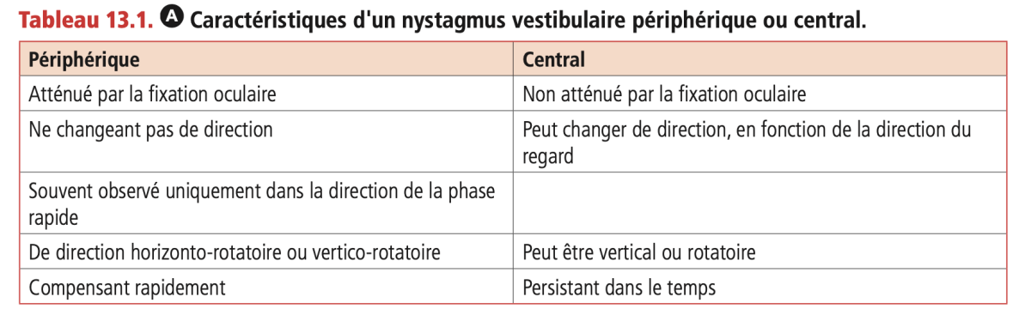
Nerfs crâniens: nerf cochléo-vestibulaire (VIII)
Syndrome vestibulaire périphérique :
Grande crise rotatoire, vomissements, anxiété
Acouphènes/hypoacousie
Romberg latéralisé, latéropulsion à la marche
Nystagmus : secousse lente dans le même sens que les signes à la marche = syndrome vestibulaire harmonieux.

Slide 64
Nerfs crâniens: nerf cochléo-vestibulaire (VIII)
Syndrome vestibulaire central :
Troubles de l’équilibre au 1er plan, vertiges modérés ou absents.
Nystagmus rotatoire ou vertical
Romberg et déviation des index : absents ou non systématisés. Syndrome dysharmonieux.
Pas de signes cochéaires.
Signes neurologiques associés.

Slide 65
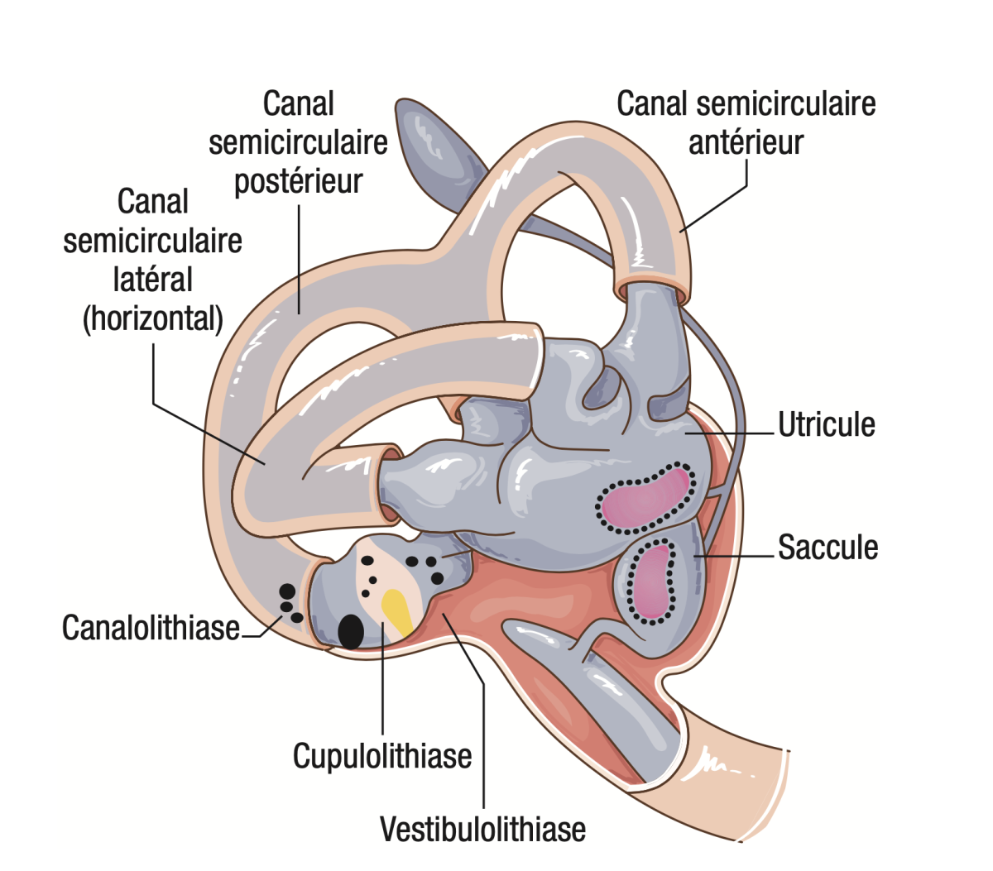
Nerfs crâniens: nerf cochléo-vestibulaire (VIII)
Syndrome vestibulaire : étiologies
Vertige positionnel paroxystique bénin (VPPB) :
1/3 des consultations pour vertige
Vertige bref < 30s, avec ou sans nausées, intense, rotatoire ou linéaire
Récurrent, déclenché exclusivement par des mouvements spécifiques
Asymptomatique entre 2 vertiges. Pas d’autre symptôme.
Diagnostic + : manœuvre de Dix et Hallpike → nystagmus vertico-rotatoire battant vers le sol, < 30s.
Traitement: manœuvre de Semont, libère le canal semi-circulaire postérieur des lithiases. Guérison 80-90% des cas

Slide 66
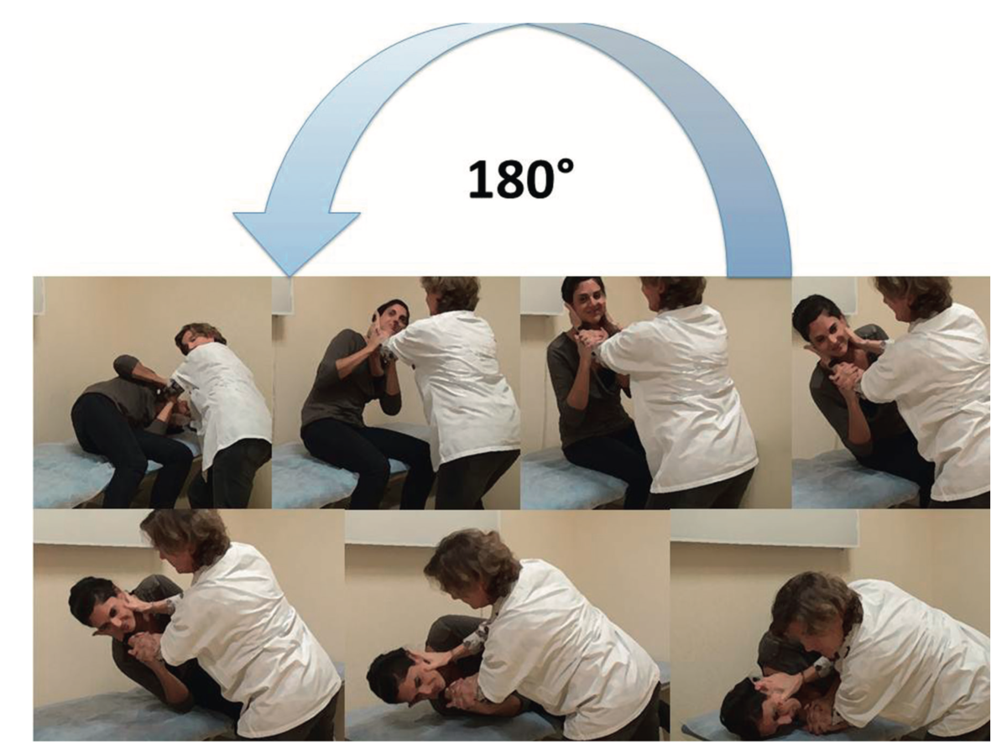
Nerfs crâniens: nerf cochléo-vestibulaire (VIII)
Manœuvre de Semont :
Le patient est lentement allongé latéralement sur le côté déclenchant le vertige (ici à gauche), la tête tournée de 45° du côté opposé (ici à droite). Le patient est ensuite basculé rapidement dans le plan frontal de 180° sur son côté opposé (ici à droite), la tête maintenue en rotation (ici droite). L'apparition d'un vertige et d'un nystagmus rotatoire signe la guérison.

Slide 67
Nerfs crâniens: nerf cochléo-vestibulaire (VIII)
Syndrome vestibulaire : étiologies
Autres vertiges positionnels
Lésions cérébelleuses ou du tronc cérébral.
Signes neurologiques associés, atypies, résiste aux manœuvres libératoire.
→ IRM si doute
Alcoolisation aiguë
Pathologie ORL si signes otologiques associés

Slide 68
Nerfs crâniens: nerf cochléo-vestibulaire (VIII)
Syndrome vestibulaire : étiologies
Grand vertige inaugural de plusieurs heures (>12h)
Syndrome vestibulaire destructif : vertige rotatoire intense, station debout difficile, nystagmus, recrudescence aux mouvements de la tête, vomissements, anxiété
Si isolé : névrite vestibulaire
Diagnostic différentiel : AVC ischémique cérébelleux
Névrite vestibulaire:
  Grand vertige durable (24-48h), accentué par les mouvements de la tête. Pas de signe neurologique ou cochléaire. Peut faire suite à un épisode viral
  Syndrome vestibulaire harmonieux
  Puis instabilité.
  Processus viral, inflammatoire, rarement vasculaire.
Traitement: dépresseurs vestibulaires (antihistaminiques, acétyl-leucine, anti-émétique), +/- anxiolytiques, <48h
Rééducation vestibulaire.

Slide 69
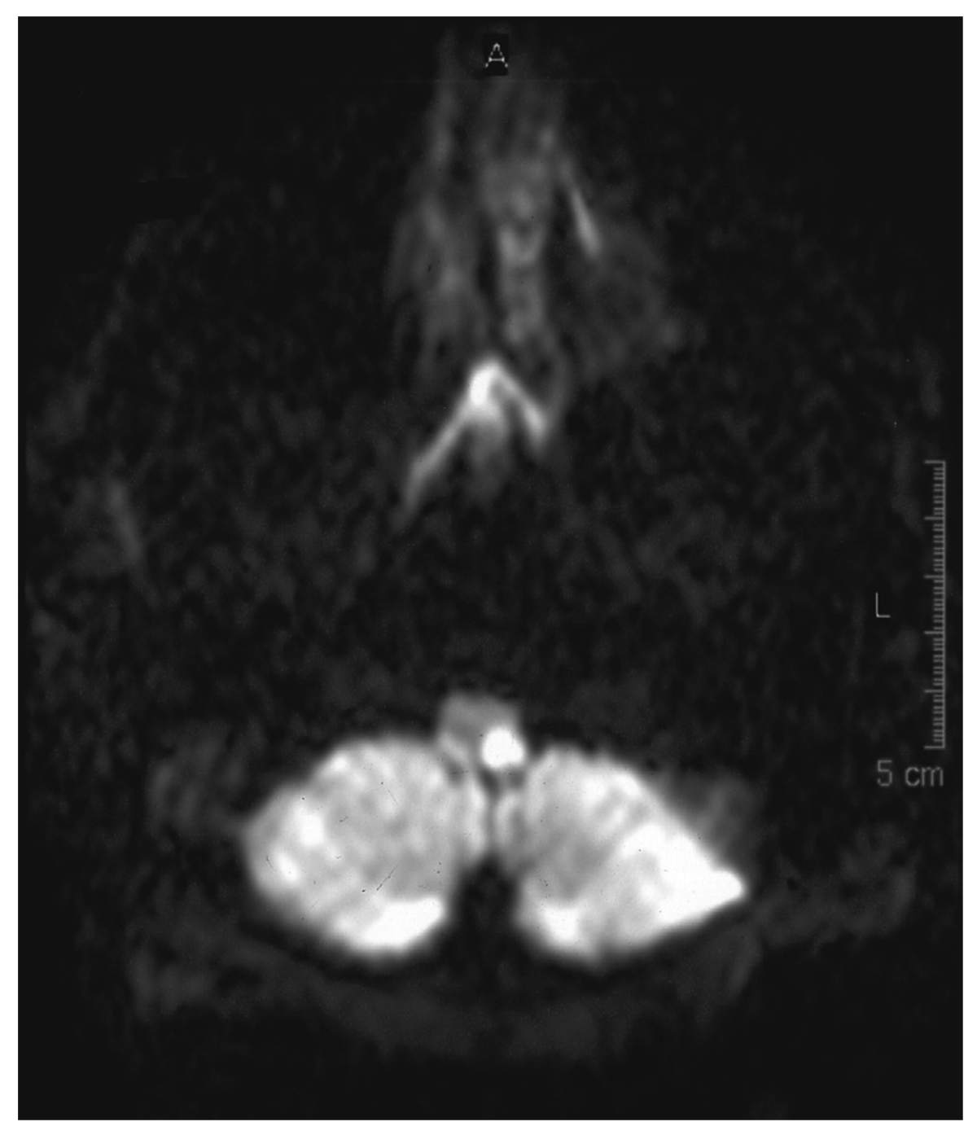
Nerfs crâniens: nerf cochléo-vestibulaire (VIII)
Syndrome vestibulaire : étiologies
Grand vertige inaugural de plusieurs heures (>12h)
AVC ischémique vertébro-basilaire:
  Fossette latérale du bulbe
→ Syndrome de Wallenberg : sd vestibulaire (parfois d’allure périphérique), sd cérébelleux, Claude Bernard Horner (atteinte sympathique), hypoesthésie faciale (noyau du V), syndrome spinothalamique controlatéral.

Slide 70
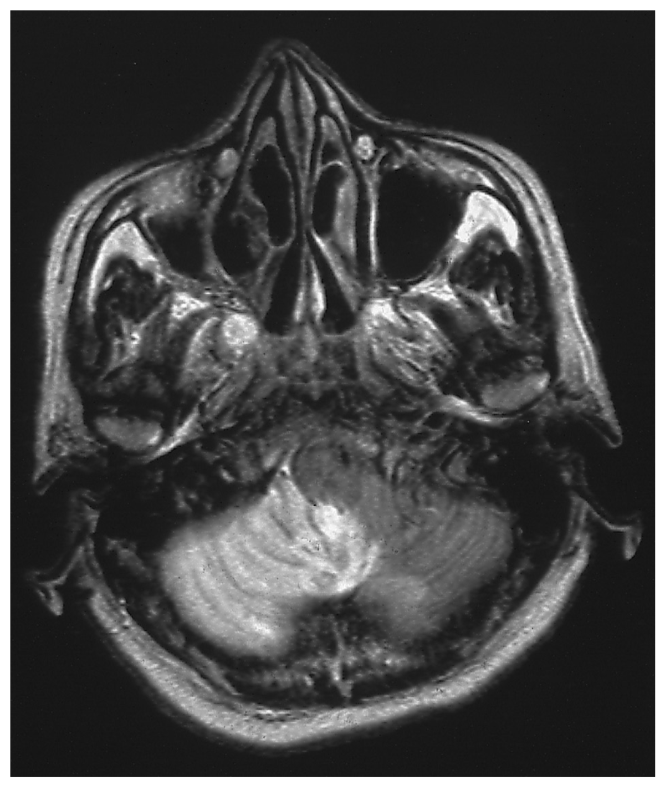
Nerfs crâniens: nerf cochléo-vestibulaire (VIII)
Syndrome vestibulaire : étiologies
Grand vertige inaugural de plusieurs heures (>12h)
AVC ischémique vertébro-basilaire:
  Infarctus cérébelleux :
Grand vertige, nausées, vomissements. Syndrome cérébelleux cinétique homolatéral, dysarthrie.
Drapeaux rouges faisant envisager AVC cérébelleux :
Facteurs de risque CV
Céphalée ou cervicalgie (dissection vertébrale)
Diplopie, strabisme vertical
Nystagmus vertical pur ou changeant de direction.

Slide 71
Nerfs crâniens: nerf cochléo-vestibulaire (VIII)
Syndrome vestibulaire : étiologies
Grand vertige inaugural de plusieurs heures (>12h)
Traumatisme crânien :
Avec signes otologiques.
Labyrinthite infectieuse (complication rare et grave des otites chroniques)
Thrombose de l’artère auditive interne
Info complémentaire

Slide 72
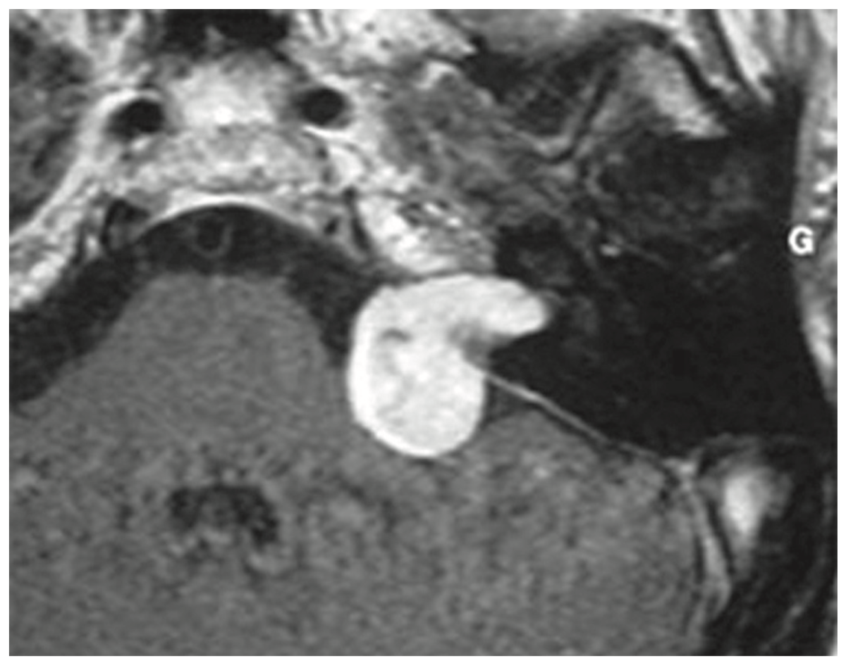
Nerfs crâniens: nerf cochléo-vestibulaire (VIII)
Syndrome vestibulaire : étiologies
Vertiges récurrents
Maladie de Ménière
  Adulte
  Vertiges rotatoires durant quelques heures (max 24h) + signes cochléaires unilatéraux : acouphènes unilatéraux, sensation de plénitude de l’oreille, hypoacousie.
  Syndrome vestibulaire harmonieux le plus souvent controlatéral au côté atteint
  Fréquence des crises variables.
  Traitement: antivertigineux et/ou diurétique.
  Rééducation vestibulaire.
Migraines
Schwannome vestibulaire (tumeur bénigne) : surdité de perception et vertige récurrent.

Slide 73
Nerfs crâniens: nerfs mixtes : IX, X, XI
IX = glosso-pharyngien
X = vague
XI = spinal
Souvent atteints ensemble
Troubles de déglutition : fausses routes
Troubles de la phonation : voix nasonnée
Signe du rideau : déplacement vers le haut et le côté sain de la paroi supérieure du pharynx à la lettre « A »
Abolition du réflexe du voile
Isolément:
IX: douleur de la gorge à la déglutition
X: voix bitonale (nerf récurrent)
XI: faiblesse de la rotation de la tête vers le côté sain et de l’élévation de l’épaule : Sterno-cléido-mastoïdien et faisceau supérieur du trapèze

Slide 74

Nerfs crâniens: nerf hypoglosse (XII)
Nerf moteur de la langue
Atteinte = déviation de la langue vers le côté paralysé lors de la protraction de la langue.
Atteinte sévère : amyotrophie de l’hémilangue, fasciculations.

Slide 75

A retenir
L’anatomie des nerfs crâniens est comparable au système nerveux en général. Sur le plan moteur, un neurone ayant son corps cellulaire dans le cortex, synapse avec un second neurone dont le corps cellulaire est dans le noyau du tronc cérébral.
PF centrale = partie inférieure du visage
PF périphérique = partie supérieure et inférieure du visage
Syndrome vestibulaire périphérique = vertige +++, harmonieux
Syndrome vestibulaire central = dysharmonieux
VPPB = vertige périphérique < 30s, manœuvres libératoires efficaces

Slide 76
Merci pour votre attention !
Des questions ?
shams.ribault@chu-lyon.fr

